Slide 1
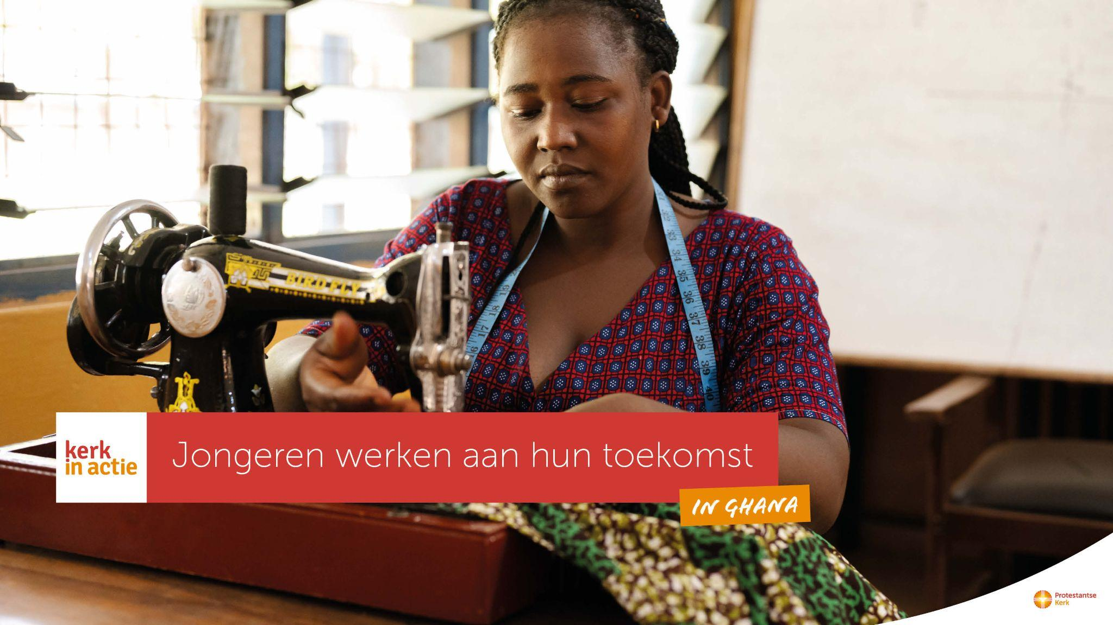

Slide 2
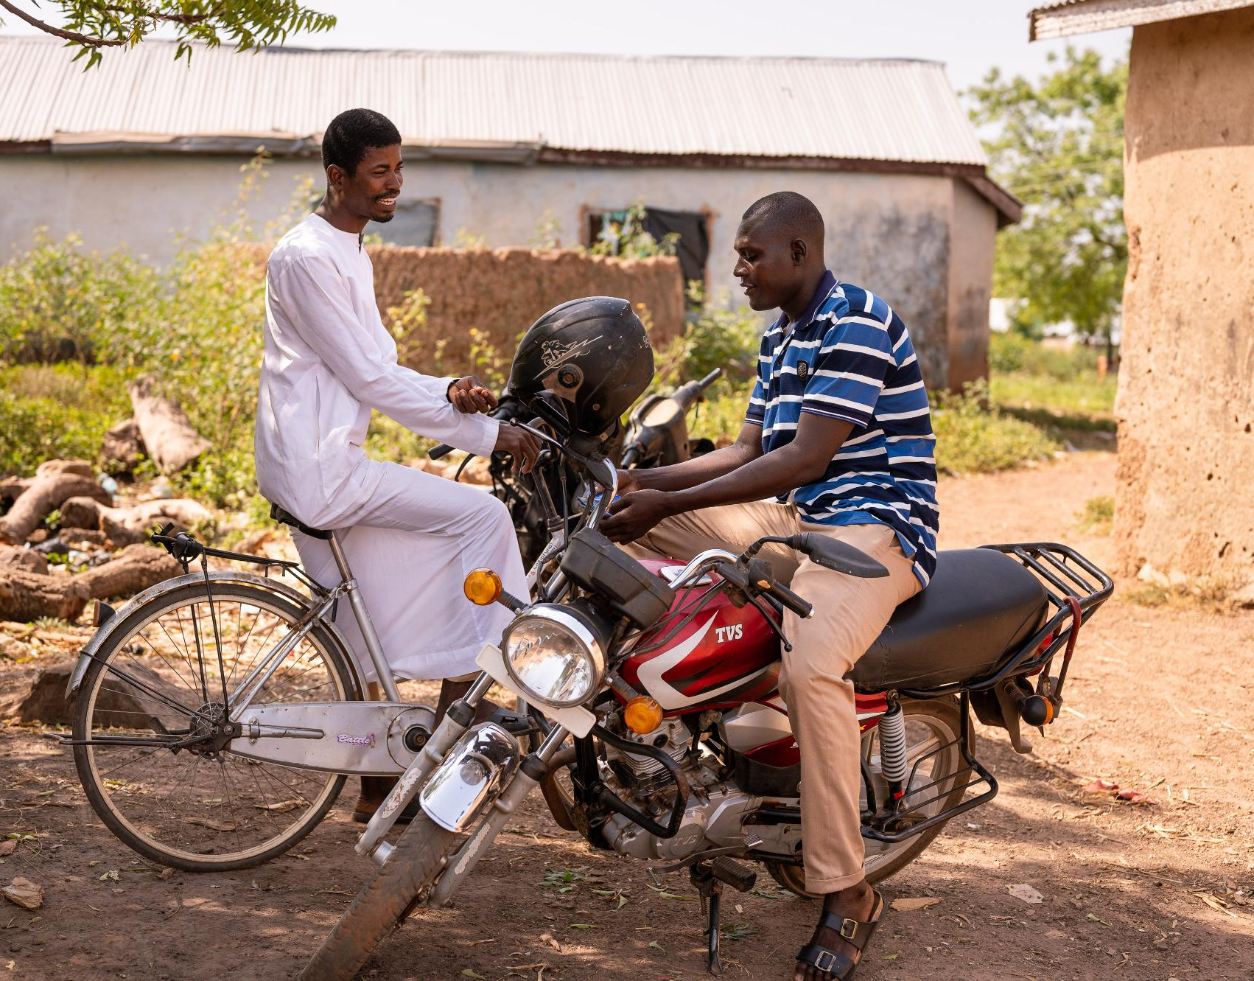
Tekst + afbeelding (M)
In Ghana leven christenen en moslims vredig samen. Maar de hoge jeugdwerkloosheid kan zomaar onrust veroorzaken, die zich kan uiten via religie of etnische afkomst.

Slide 3
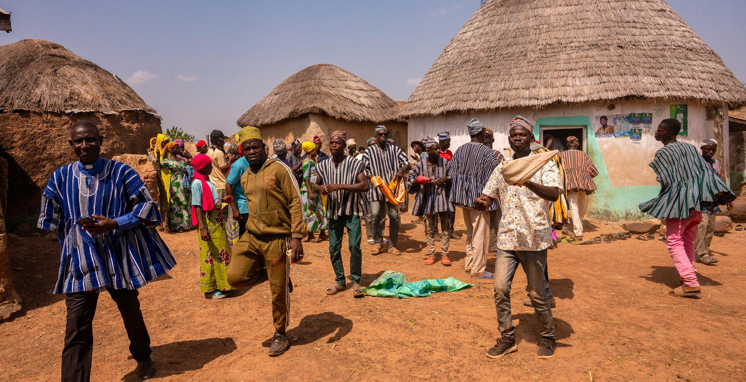
Tekst + afbeelding (L)
Zeker in het arme noorden, waar vooral moslims wonen.

Slide 4
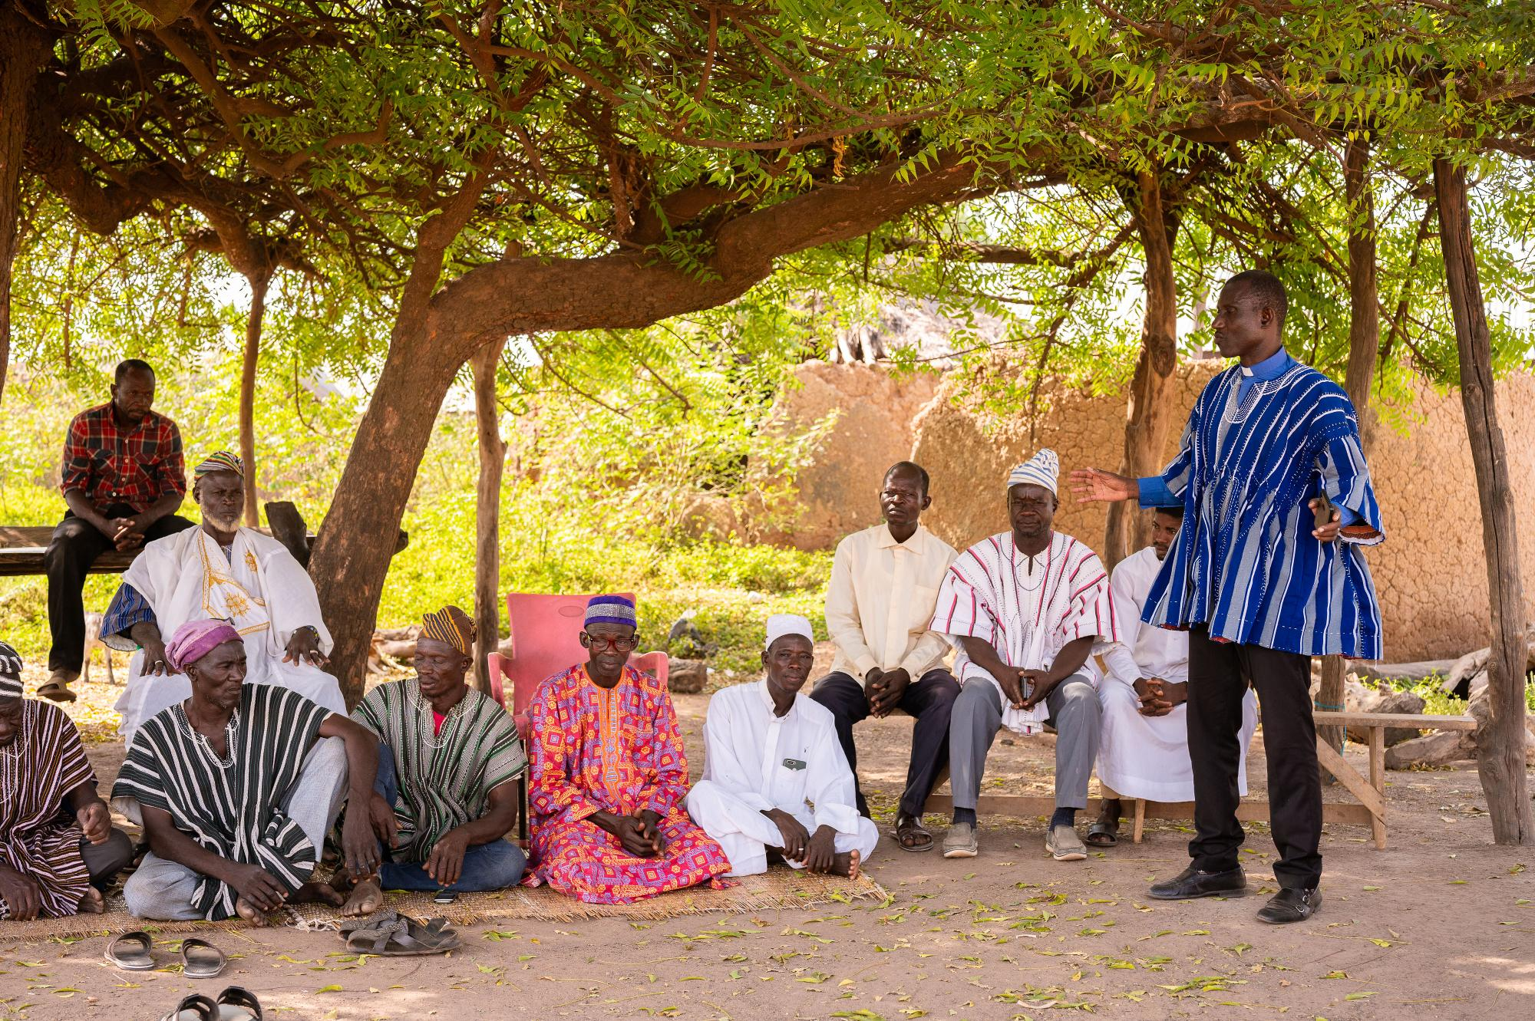
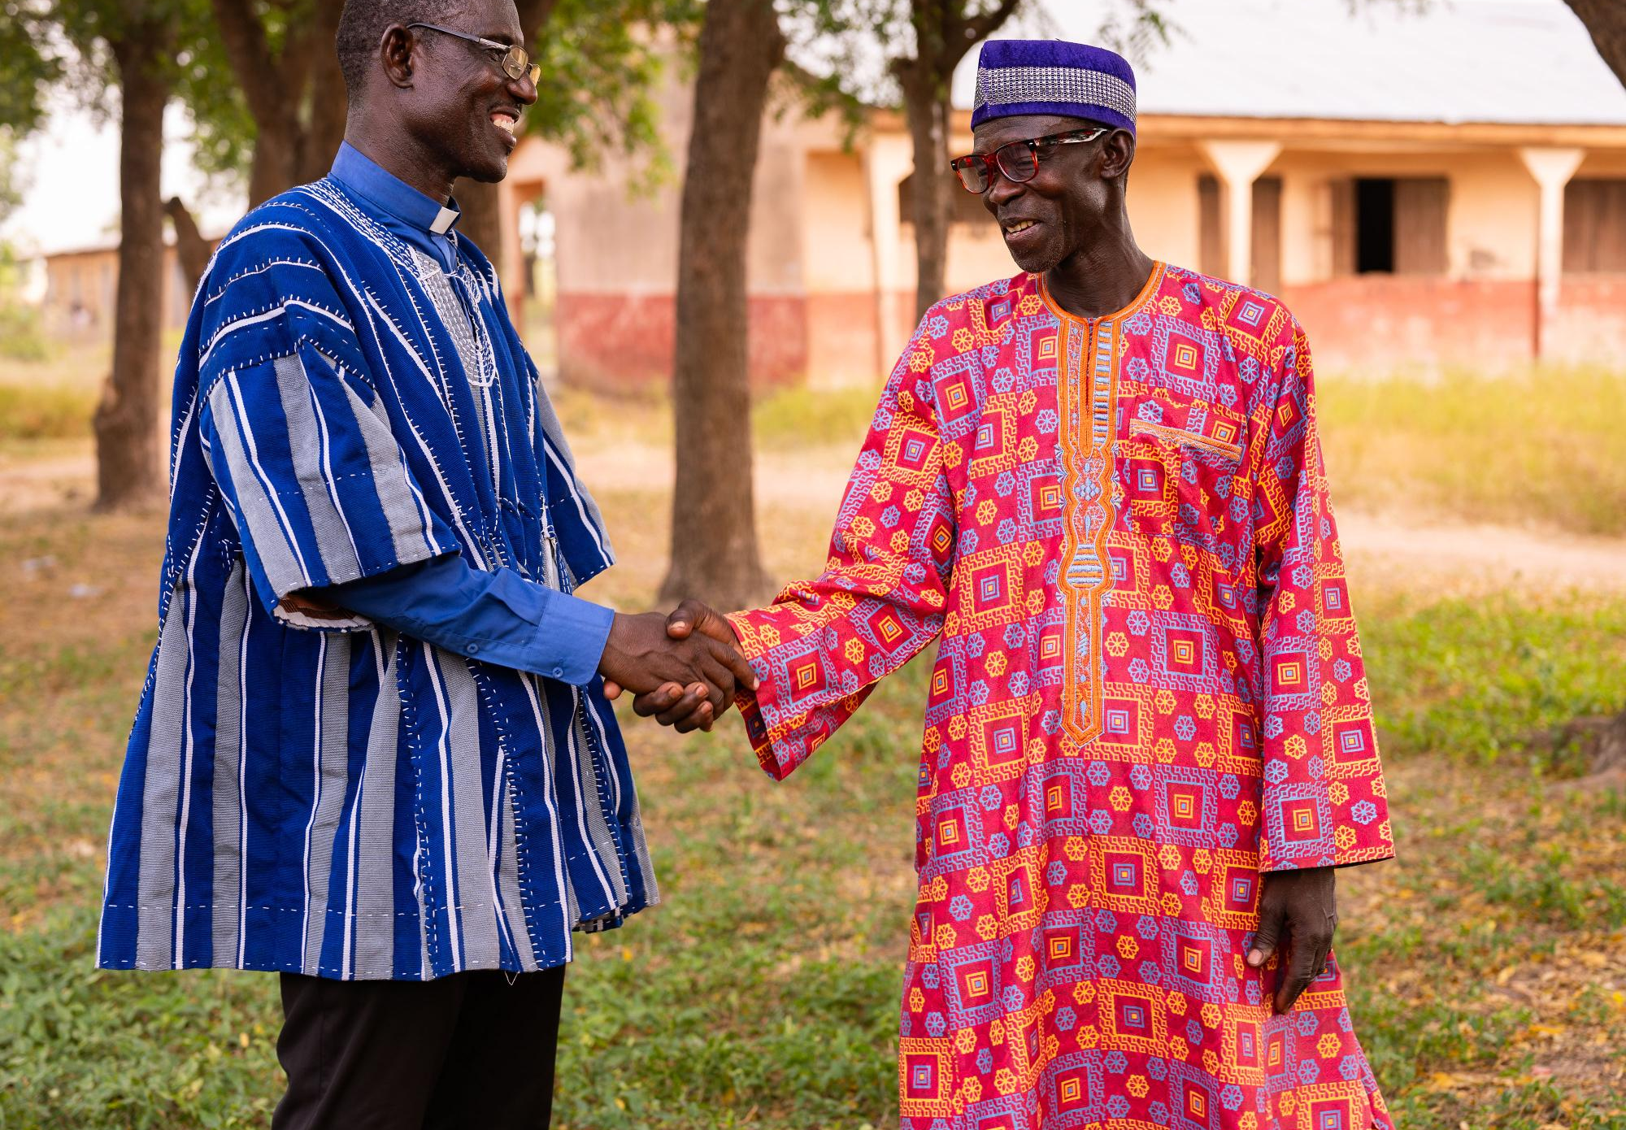
De Raad van Kerken zet daar in diverse dorpen vredesgroepen op.
Het dorpshoofd, de dominee, de imam en jongeren zetten zich in om hun dorp te ontwikkelen en bespreken problemen die zich voordoen.

Slide 5
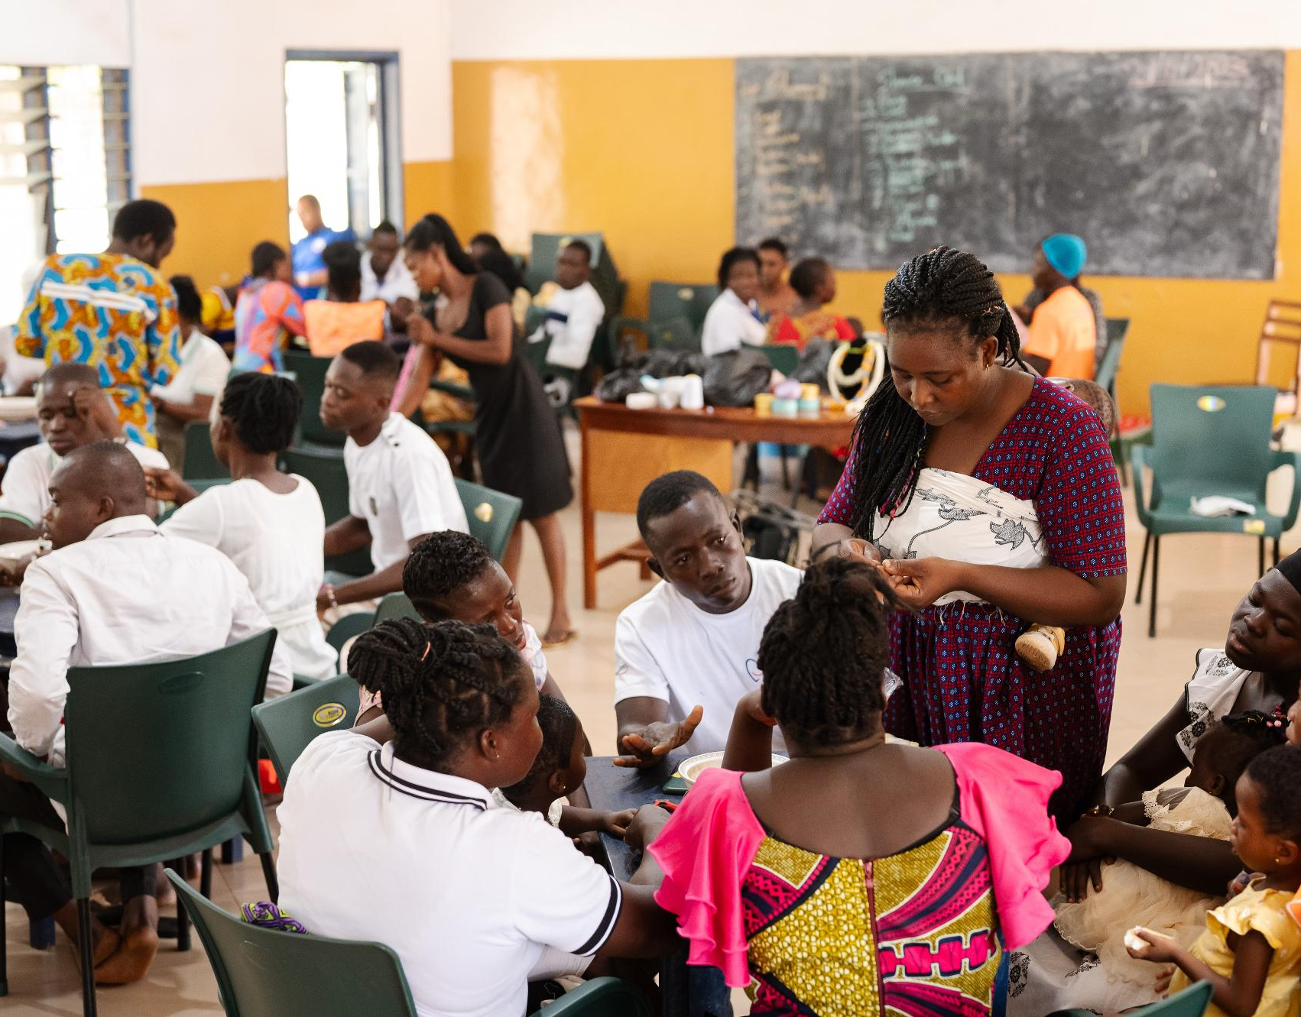
Tekst + afbeelding (M)
Ook geeft de Ghanese kerk vaktrainingen aan werkloze jongeren.
Met korte trainingen in zeep en sieraden maken, kunnen ze al snel iets verdienen. Dat overbrugt de tijd waarin ze een lange opleiding volgen.

Slide 6
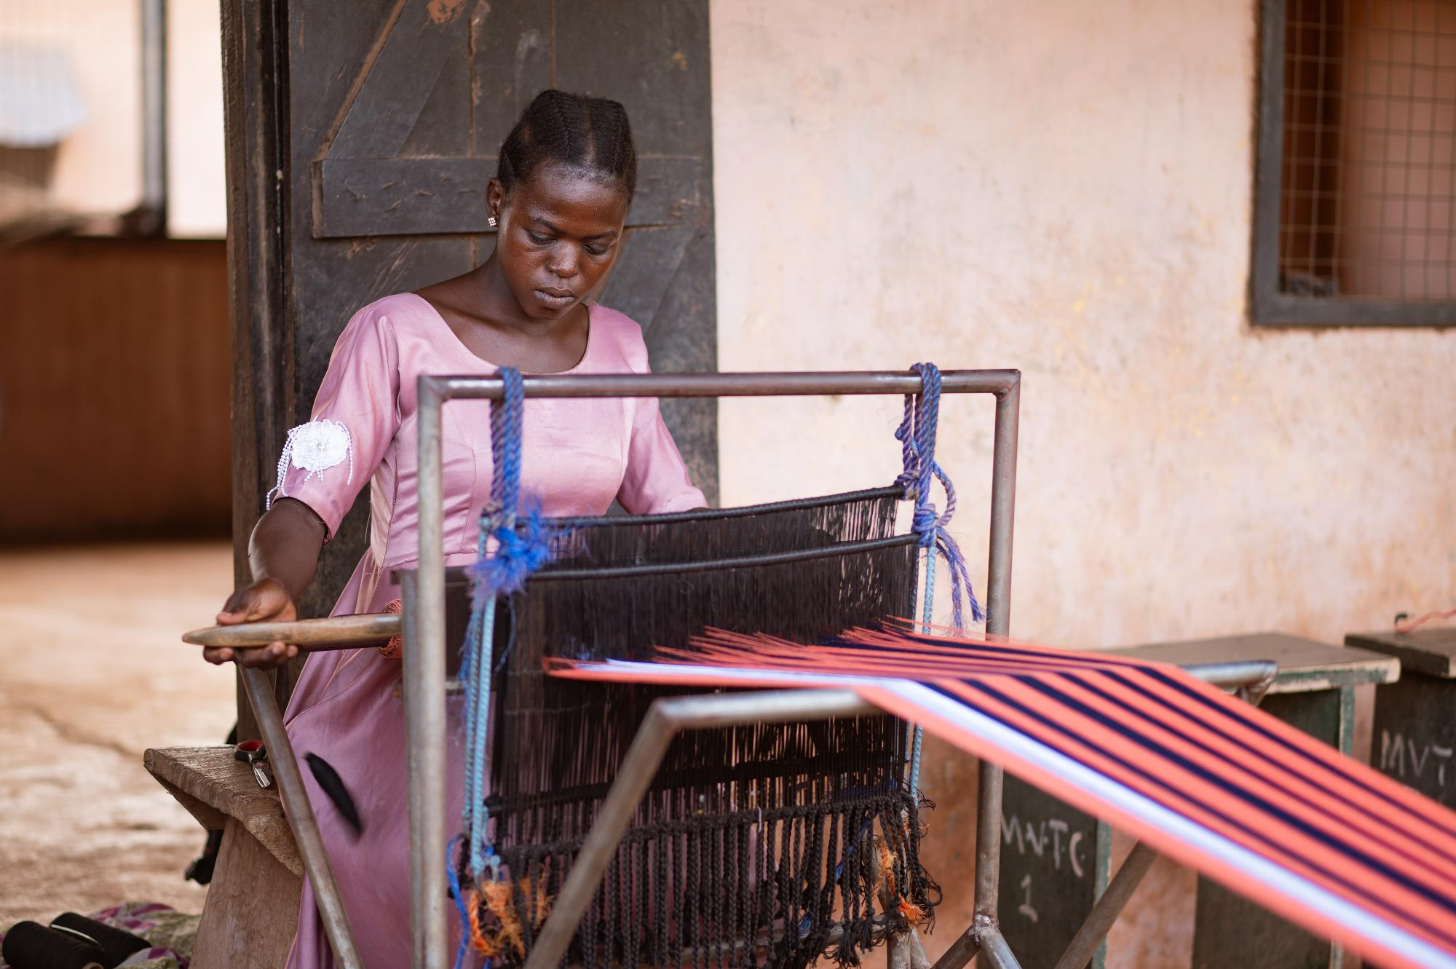
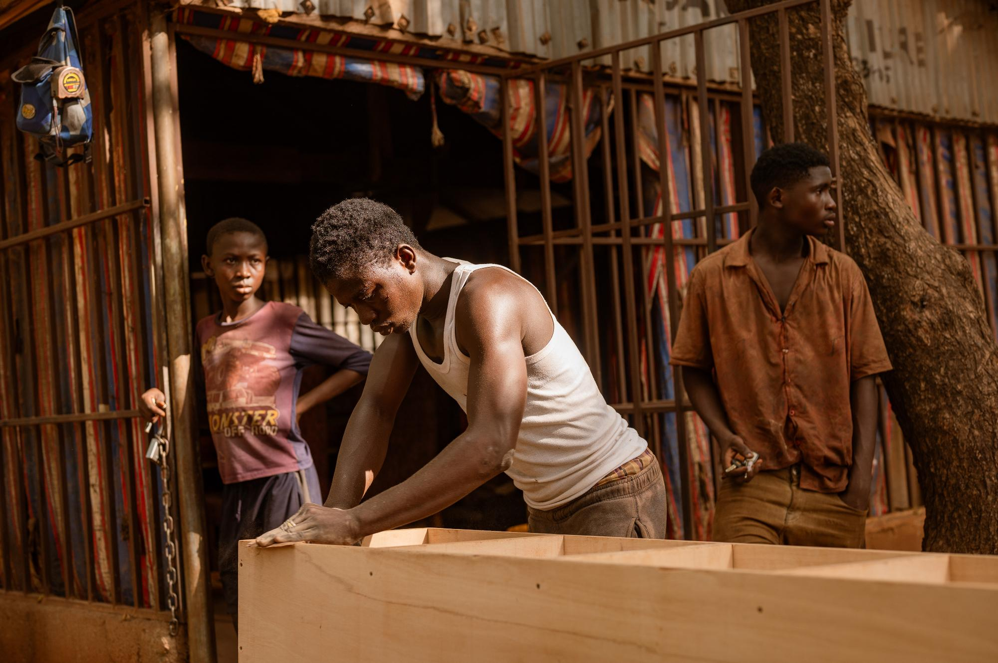
De langere opleidingen duren enkele jaren, waarbij ze stage lopen. Priscilla leerde weven en verkoopt nu haar stoffen in haar eigen dorp. Anderen leren voor timmerman.

Slide 7
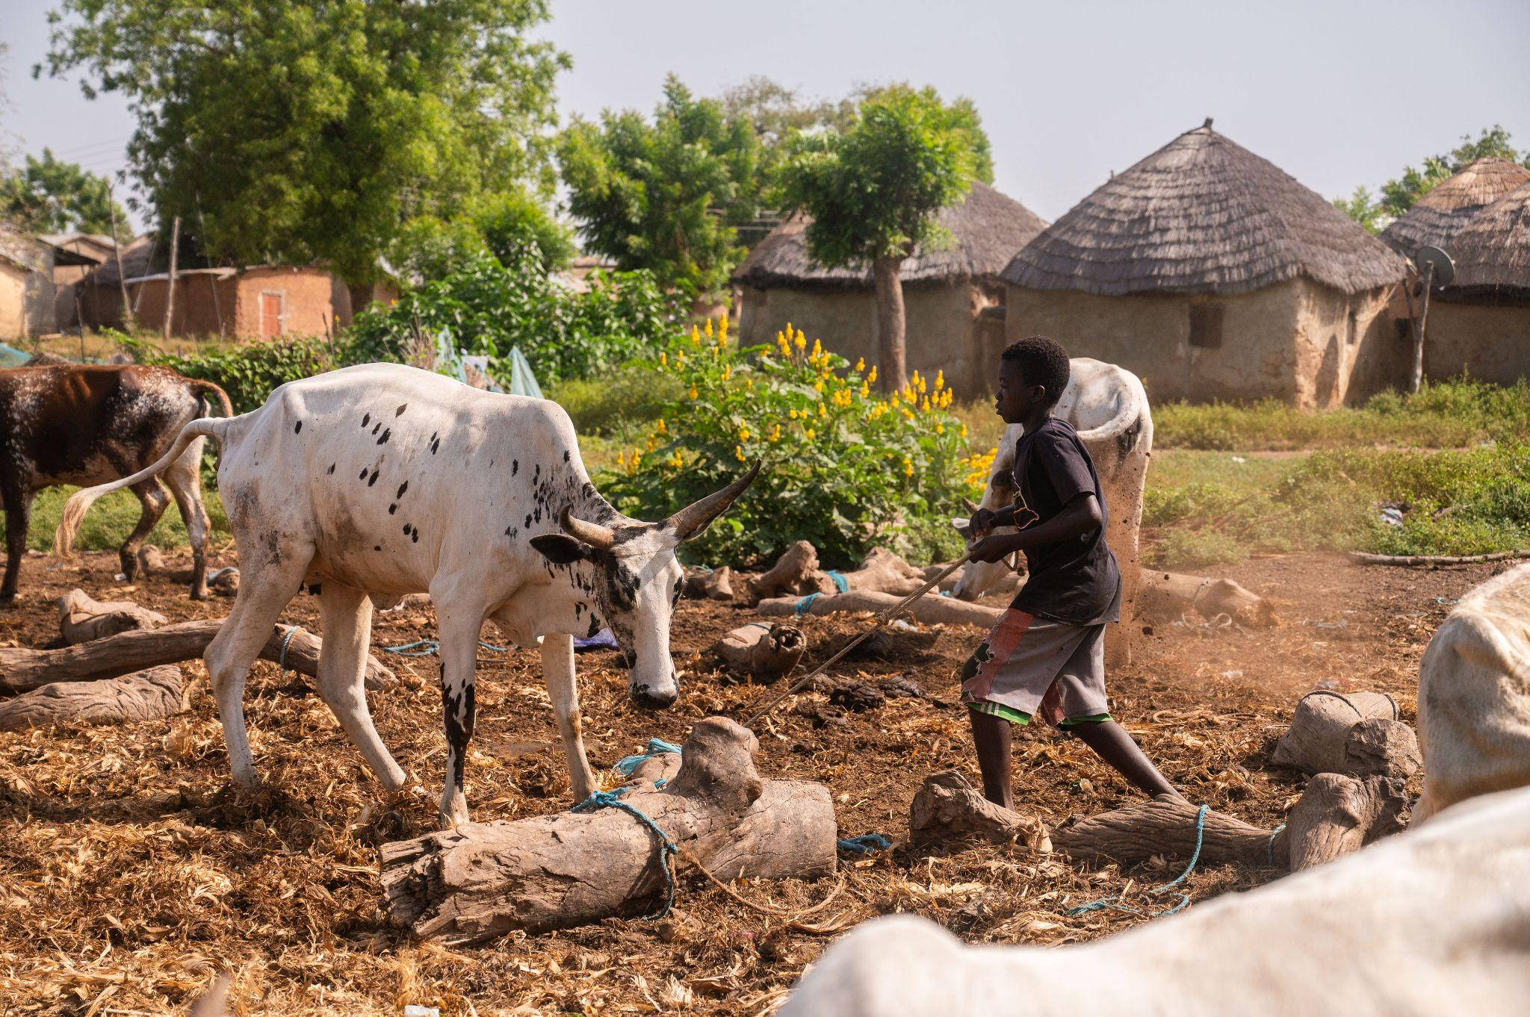
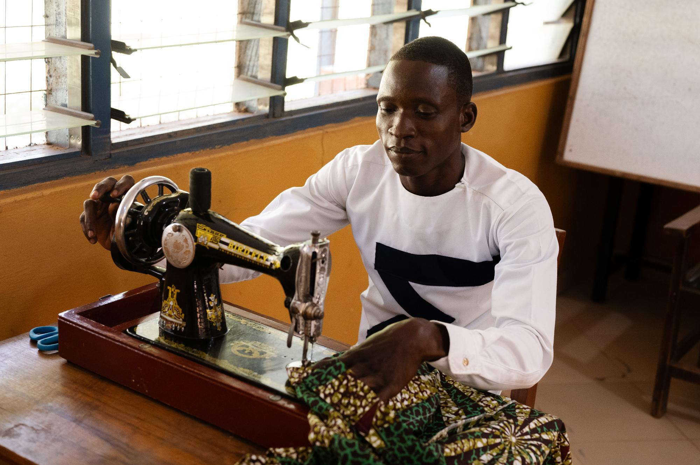
Ezekiël ging pas op zijn 14e voor het eerst naar school,
omdat hij als kind op vee moest passen. Nu leert hij voor kleermaker.
Christiana leerde voor kapster en heeft nu in haar eigen kapperszaak.

Slide 8
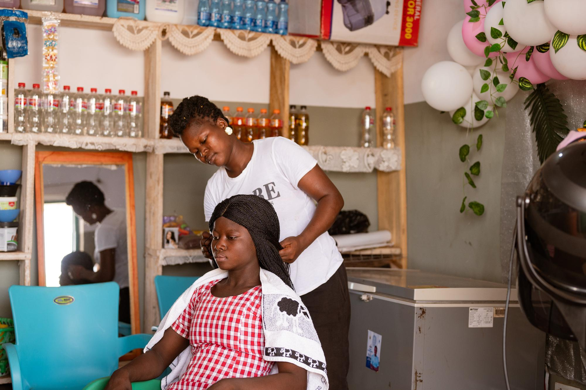
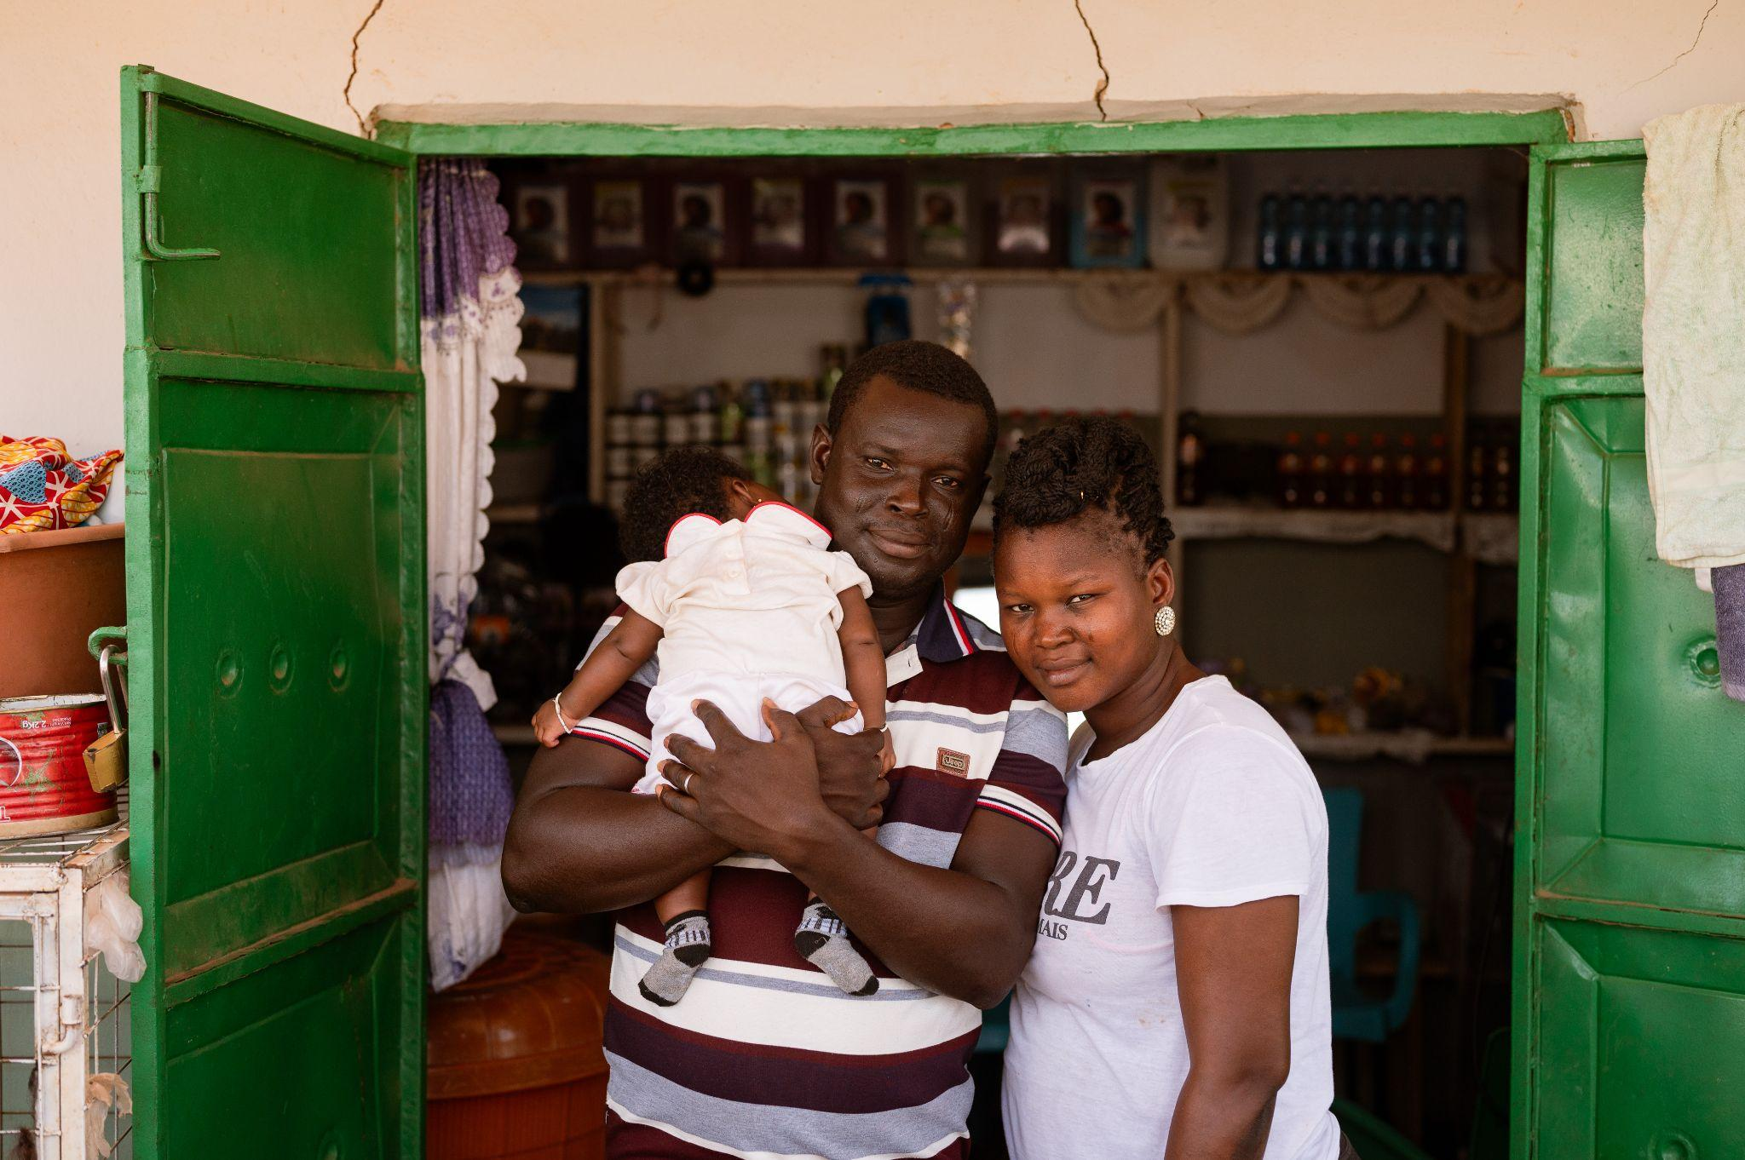
Christiana leerde voor kapster en heeft nu in haar eigen kapperszaak. Haar man is haar steun en toeverlaat.
Samen willen ze hun pasgeboren zoontje een goede toekomst geven.

Slide 9
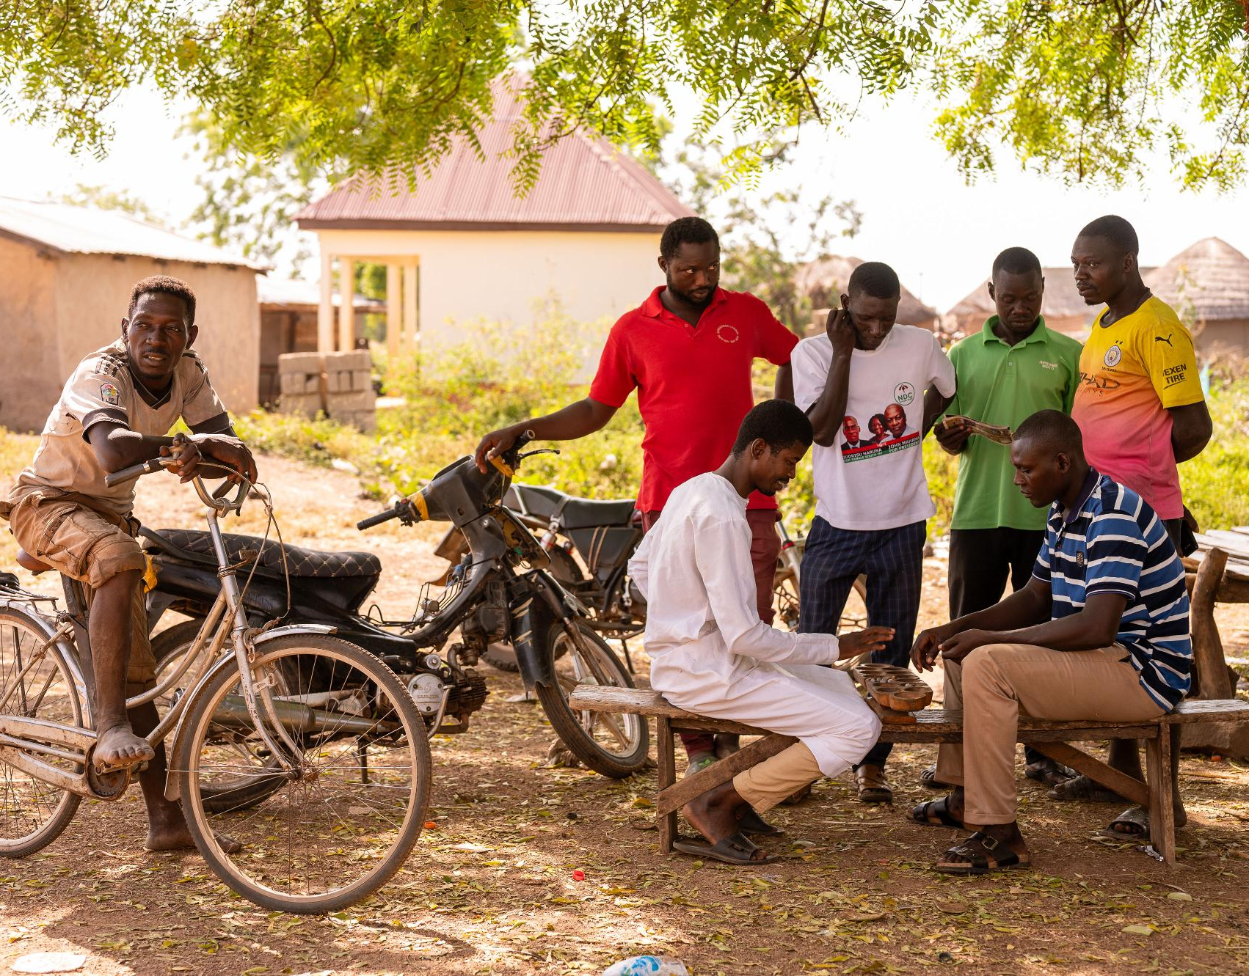
Tekst + afbeelding (M)
Met jouw steun krijgen jongeren de kans om een eigen bedrijf te starten.
En leren christenen en moslims de handen ineen te slaan en conflicten
te voorkomen.

Slide 10
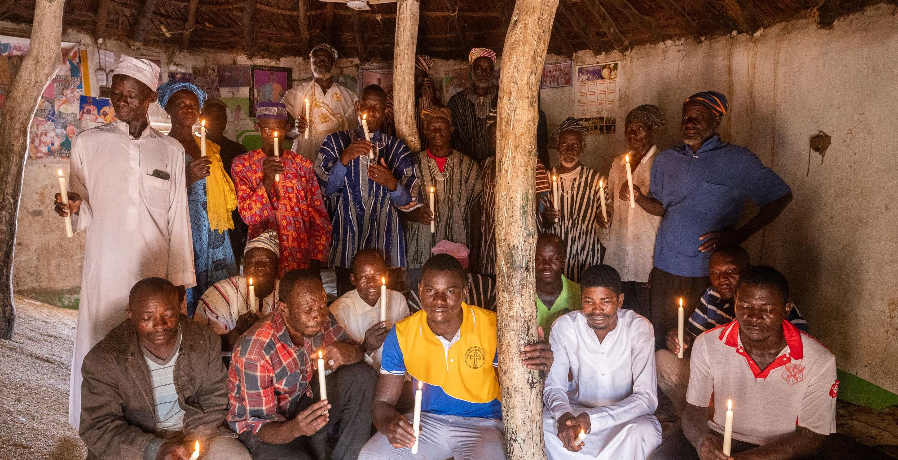
Tekst + afbeelding (L)
Zo bouwen jongeren een toekomst op in vredige dorpen.

Slide 11
